Slide 1

Module : Programmation Orientée Objet C++
Les exceptions
Niveau : 2A
Equipe C++
Enseignante :
Imen Ben Mansour
Année universitaire :2021-2022

Slide 2

Plan
Mise en contexte
Traitements des exceptions
Syntaxe des exceptions

Slide 3
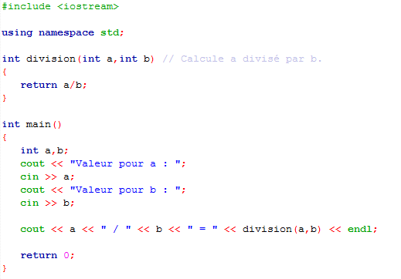

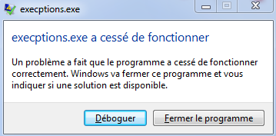
Mise en Contexte
L’exécution de ce code arrête l’exécution et génère une erreur Division par zéro

Slide 4
Traitement des exceptions
Le langage C++ offre un mécanisme efficace pour la gestion des erreurs, qui permet d’:
Afficher un message d'erreur plus informatif.
Abandonner ou de continuer le traitement en présence d'une erreur.
Ce mécanisme est connu sous le nom de traitements des exceptions.
Une exception est un signal émis par le système en cas d’erreur d’exécution (division par 0, erreur d’allocation dymanique, accès hors d’un tableau…)
Le traitement des exceptions permet au développeur de prévoir une erreur et de la gérer.

Slide 5
Traitement des exceptions
Bloc try
Détecter et lever une exception pour un bloc d'instructions particulier
Les exceptions en C++ se gèrent en utilisant les mots clès suivants T.T.C:
throw : signale une erreur (c.-à-d. « lance » l’exception).
try{…} : zone d’épreuve qui indique le bloc de code où une erreur peut survenir.
catch(…) {…} : gère l’erreur (c.-à-d. « l’attrape »).
Objet lancé via l’instruction throw
Bloc catch
Récupèrer (attrapper) l'objet et gèrer l’exception levée

Slide 6
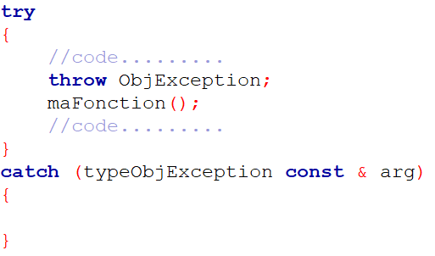
Syntaxe générale
Les exceptions sont des objets utilisés pour transmettre des informations sur les erreurs qui peuvent survenir.
Dans le bloc try une exception détectée peut être et levée via:
l’instruction throw
En appelant une fonction qui utilise throw.
Découpage du traitement d’erreur en deux parties :
Le déclenchement : instruction throw
Le traitement : deux blocs inséparables try et catch

Slide 7

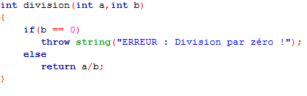
Syntaxe des exceptions
Revenons à notre exemple :
Une erreur peut survenir
si b vaut 0, il faut donc
lancer une exception
Construction d’un objet (de type string pour cet exemple) représentant l’erreur qui sera lancé grâce au mot-clé réservé, throw.

Slide 8
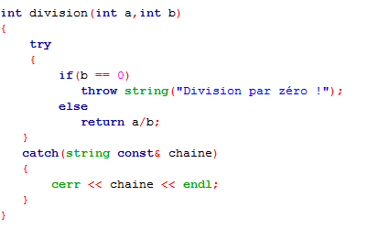
Syntaxe des exceptions
2. L’exception est alors propagée dans la structure de contrôle try ... catch englobante
Dans cet, exemple on affiche un message informatif en cas d’erreur
➔ On utilise dans le cas des erreurs le flux standard d'erreur nommé cerr ≡ cout
Séparation entre les informations qui doivent s'afficher dans la console et les informations qui sont dues à des erreurs.

Slide 9
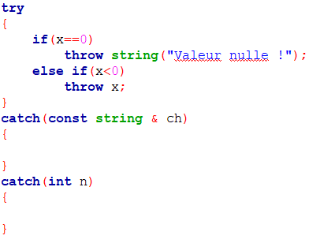
Syntaxe des exceptions
Comment gérer plusieurs types d'erreurs pouvant survenir dans un code?
Ces erreurs peuvent être gérer via l’utilisation de plusieurs blocs catch dont chacun intercepte un type d'exception différent.
Attrape les exception de type string
Un bloc try doit être suivi d'au moins un bloc catch.
Si plusieurs blocs catch existent, ils doivent intercepter un type d'exception différent.
Attrape les exception de type int
Il est fortement recommandé de capturer les objets exceptions par référence et non pas par valeur. Cela permet d'éviter une recopie, mais aussi et surtout permet de conserver le polymorphisme.

Slide 10
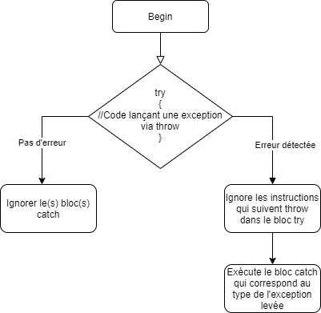
A retenir
La structure try...catch permet de gérer les erreurs d’exécution.
Cela permet littéralement “d’essayer” (try) d’exécuter le code et “d’attraper” (catch) les erreurs qui peuvent s’y produire en les signalant en utilisant l’instruction throw.

